Slide 1
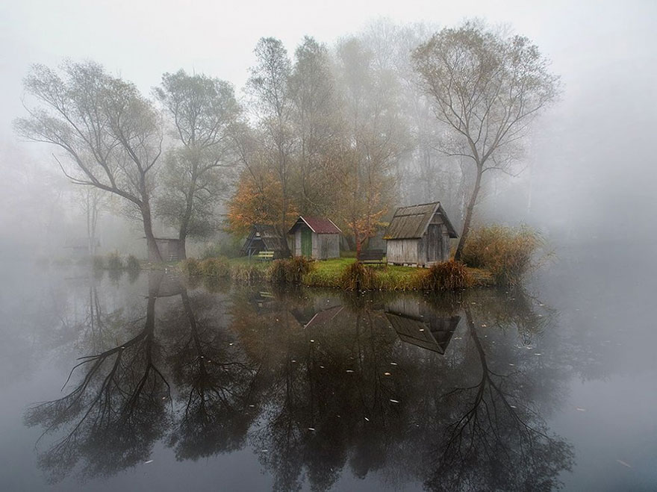

Les plus belles photos du
National Géographic en 2015

Slide 2
Chaque année, National Geographic dévoile ses plus belles photos. Voici la sélection pour
l’année 2015 en prenant en compte les « Photo du Jour » sélectionnée tout au long de l’année.
Ces photos ont été prises par les membres de l’équipe de National Geographic ou par des
membres de la communauté qui fournissent chaque jour des dizaines et des dizaines de photos.
Découvrez donc les plus belles photos de cette année

Slide 3
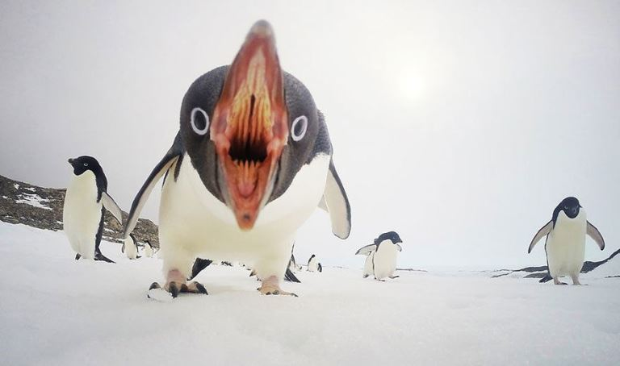
Antarctique

Slide 4
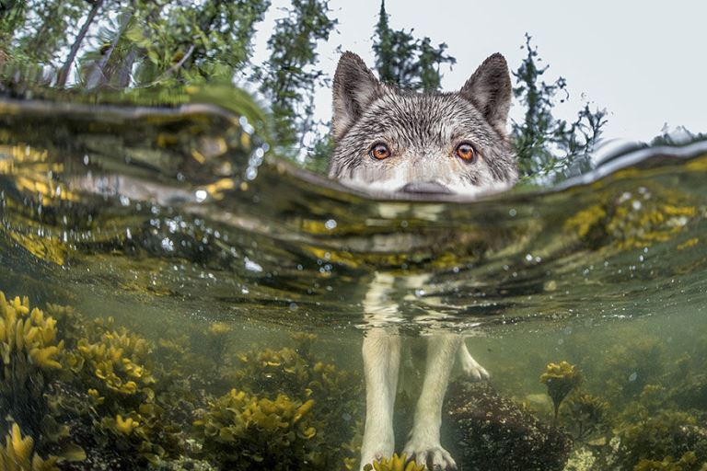
Colombie Britannique – Canada

Slide 5
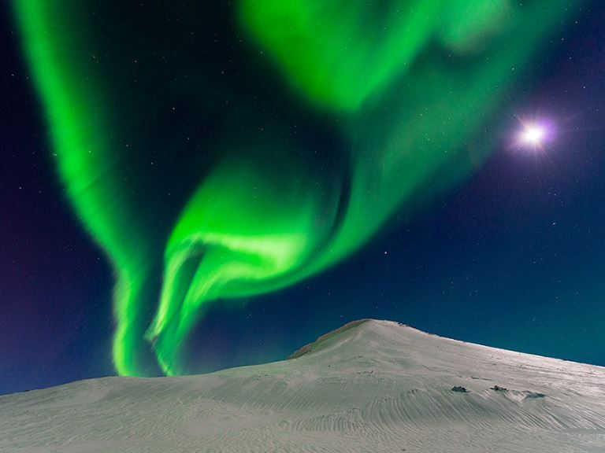
Aurores boréales – Islande

Slide 6

Madagascar

Slide 7
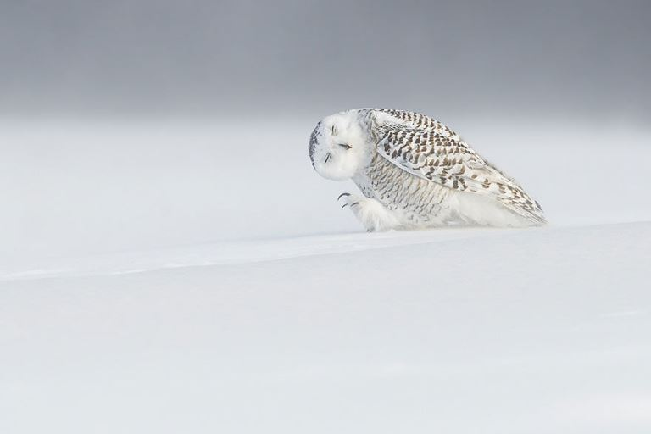
Québec City – Canada

Slide 8
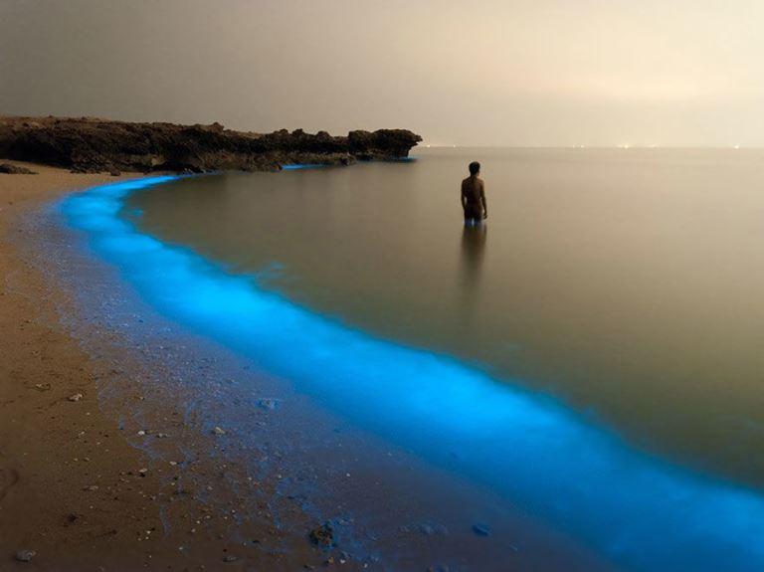
Larak – Iran

Slide 9
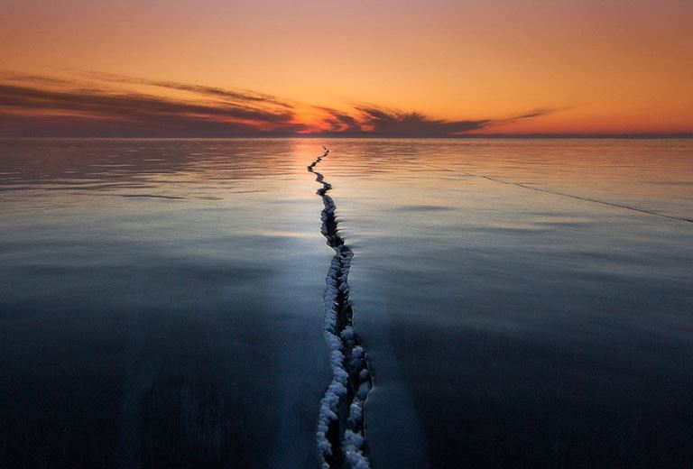
Lac Baïkal – Russie

Slide 10

Souris passe la tête

Slide 11
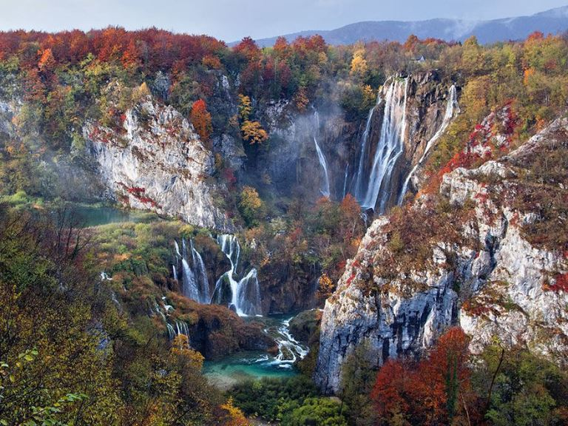
Parc National Plitvice – Croatie

Slide 12
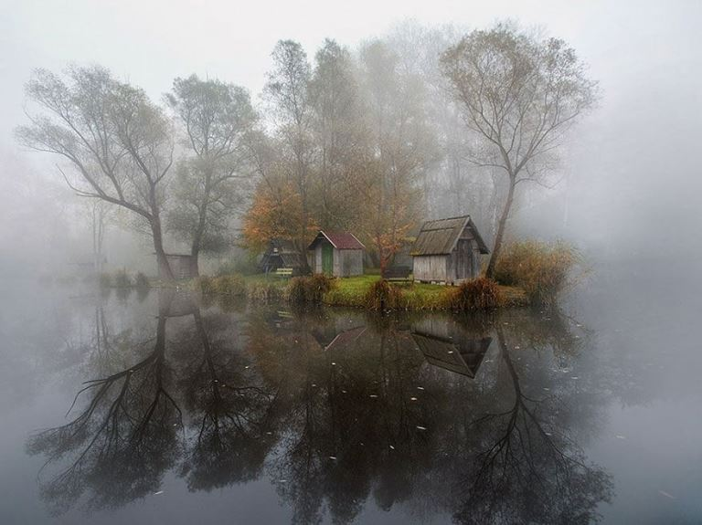
Sződliget – Hongrie

Slide 13
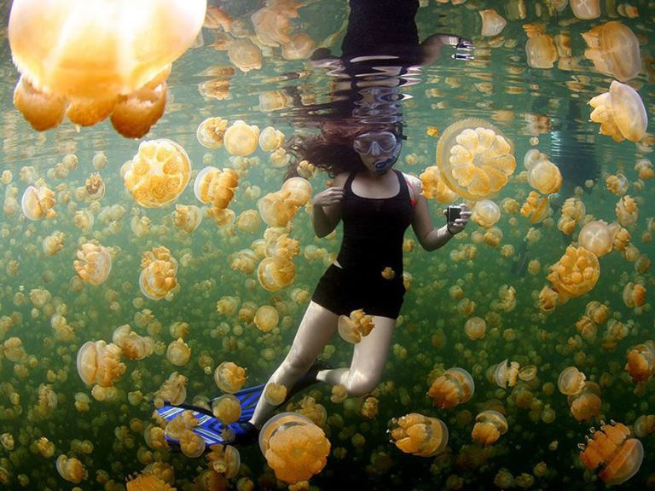
Lac aux méduses – Palaos

Slide 14

Xingping – Chine

Slide 15
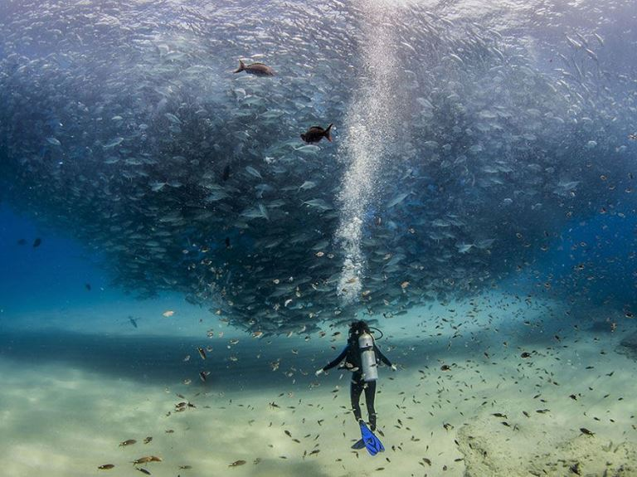
Cabo Pulmo – Mexique

Slide 16
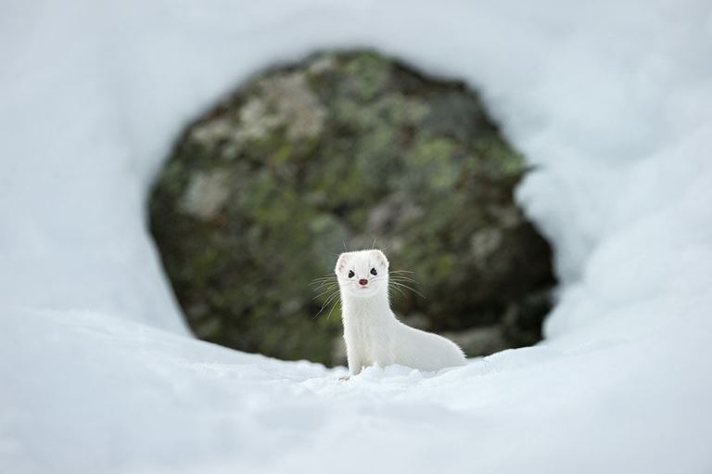
Parc National Gran Paradiso – Italie

Slide 17
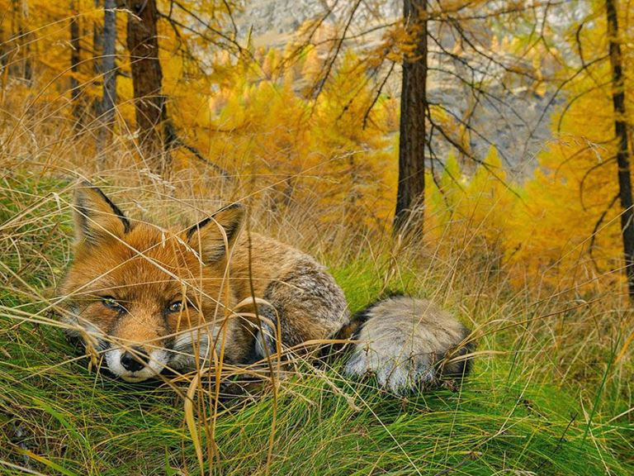
Parc National Grand Paradiso – Italie

Slide 18
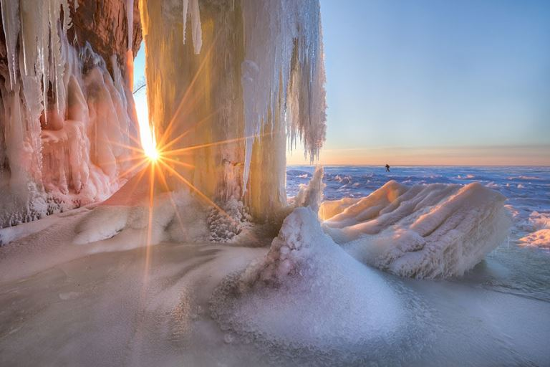
Apostle Islands National Lakeshore – Wisconsin – Etats-Unis

Slide 19
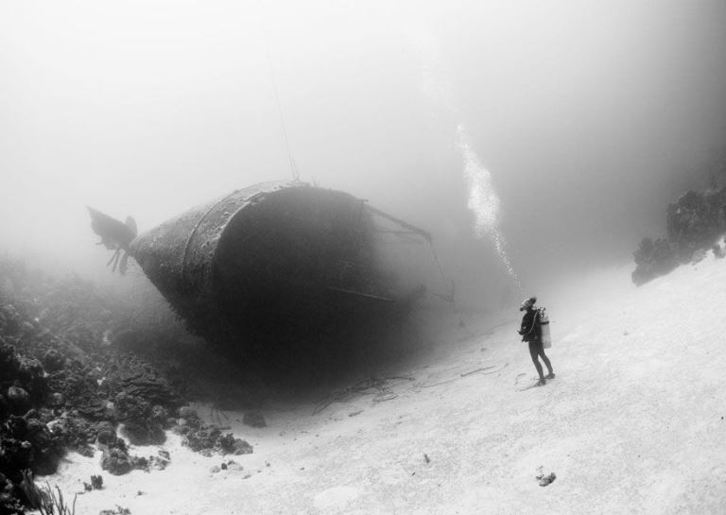
Epave du Hilma Hooker – Bonaire – Caraïbes

Slide 20
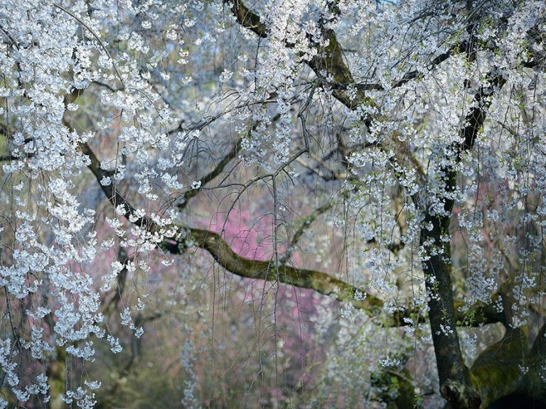
Palais Impérial – Kyoto – Japon

Slide 21
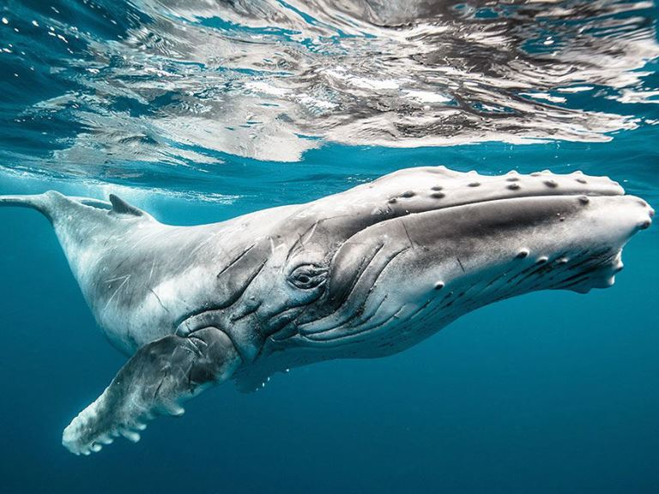
Jeune baleine à bosse – Tonga

Slide 22
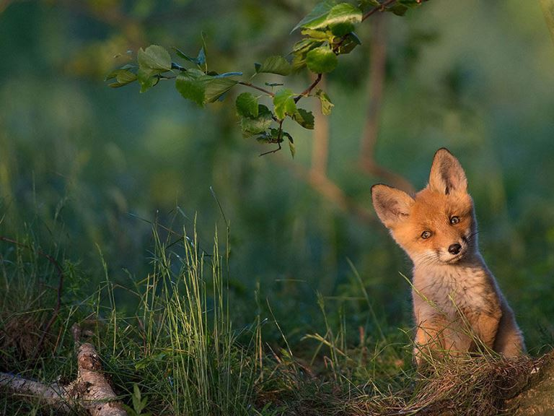
Sud de l’Estonie
Création A.Pancho

